Slide 1
Statut HW CW44

Slide 2
Terminer slide avec alim + bus de com
Bus de com entre FPGA et MCU ?? SPI
Ref connecteur HV3 samtect
Un plus : sans eval board
Up 4/5 A

Slide 3
PCB
TOP
BOTTOM
+12 VDC
Alim
LCD
Controleur
ECRAN
MODULE HV3
HDMI
ON/ OFF
BNC
USB
Carte MCU
MODULE HV3
HDMI
SUB
DB9
BNC
Pas à l’échelle !

Slide 4
Communication
+12 VDC
Alim
LCD
Controleur
HDMI
MODULE HV3
ON/ OFF
SPI
BNC
USB
FTDI / UART
Carte MCU
HDMI
MODULE HV3
SPI
SUB
DB9
SPI – I2C - UART
BNC
Pas à l’échelle !

Slide 5
Alimentation
3.3 V 1.5 A
ECRAN
+12 VDC
3.3 V 1.5 A
Alim
HDMI
3.3 V 1.5 A
MODULE HV3
ON/ OFF
LCD
Controleur
BNC
3.3 V 1.5 A
USB
3.3 V 1.5 A
HDMI
Carte MCU
MODULE HV3
SUB
DB9
BNC
Pas à l’échelle !

Slide 6

Alimentation
Protection
Regulateur
+ 3.3 V
1.5 A
+12 VDC
LCD
Controleur
Carte MCU
MODULE HV3
Regulateur
+ 3.3 V
1.5 A
ECRAN
MODULE HV3

Slide 7
Alimentation
3.3 V 1.5 A
ECRAN
+12 VDC
3.3 V 1.5 A
Alim
HDMI
3.3 V 1.5 A
MODULE HV3
ON/ OFF
LCD
Controleur
BNC
3.3 V 1.5 A
USB
3.3 V 1.5 A
HDMI
Carte MCU
MODULE HV3
SUB
DB9
BNC
Pas à l’échelle !

Slide 8
Next steps:
Réalisation d’un PCB avec des « modules » pour validation
Définir le pinout avec l’équipe SW

Slide 9
2020
2021
Nov.
Déc.
Janv.
Activité
45
46
47
48
49
50
51
52
53
01
02
03
04
Définition des choix de l’alimentation
Simulation alimentation
Routage Alimentation
Definition du pinout MCU avec SW
Routage MCU
Routage module HV3
Routage driver écran
15/11/2020

Slide 10
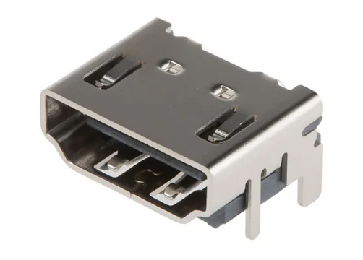
Connecteur HDMI
Connecteur HDMI Femelle 19 voies Standard Angle droit 40 V c.c.
https://fr.rs-online.com/web/p/connecteurs-hdmi/8183282/
https://www.we-online.fr/catalog/en/COM_SMT_HORIZONTAL?sq=685119134923&sp=https%3A%2F%2Fwww.we-online.fr%2Fweb%2Ffr%2Fwuerth_elektronik%2Fsearchpage.php%3Fsearch%3D685119134923#685119134923
3D AVAILABLE

Slide 11
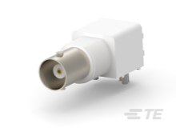
Connecteur BNC
Connecteur BNC, Femelle, à angle droit, raccordement Traversant, 50Ω, Montage sur CI
https://fr.rs-online.com/web/p/connecteurs-coaxiaux/5121203/
https://www.te.com/usa-en/product-1-1337542-0.html
3D AVAILABLE

Slide 12
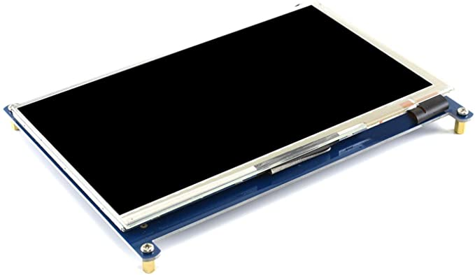

Ecran tactile
7 inch HDMI LCD
7inch HDMI LCD (B)
Resolution: 800 x 480
7” LCD Screen
Capacitive Touch
https://www.waveshare.com/7inch-HDMI-LCD-B.htm

Slide 13
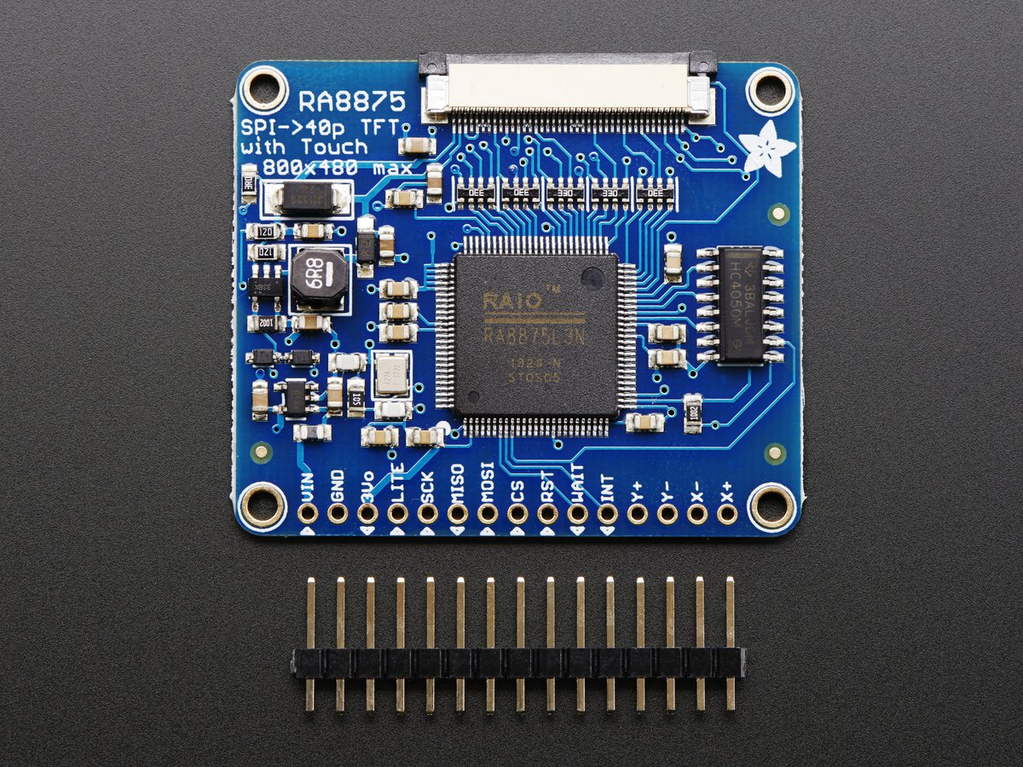
Ecran tactile
Controleur écran
RA8875 Driver Board for 40-pin TFT Touch Displays - 800x480
https://www.adafruit.com/product/1590

Slide 15
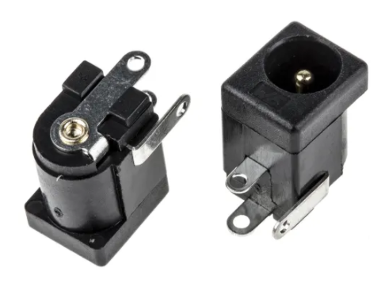
Connecteur DC
Prise d'alimentation CC Angle droit 24,0 V 5.0A, 9.0mm, Montage panneau
https://fr.rs-online.com/web/p/connecteurs-d-alimentation-dc/1224879/
https://www.we-online.com/catalog/en/DC_RIGHT_ANGLED_6_4_69410X301002
3D AVAILABLE

Slide 16
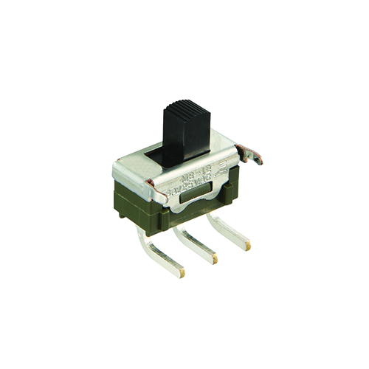
Interrupteur ON/OFF
Commutateur à glissière, Unipolaire à deux directions (1RT), Verrouillable, 3 A @ 250 V c.a, 6 A @ 125 V c.a, Etrier de
https://fr.rs-online.com/web/p/interrupteurs-a-glissiere/1251854/
https://www.nkkswitches.eu/products/Slides/Slides%20MS/MS12ASW30/
3D AVAILABLE

Slide 17
Module lattice tachyssema
Micro module industriel - ECP3 - Dual DDR2
HV3 Module
FPGA package | fpBGA 672
ECP3 density | 70 / 95 / 150 (Klut 67/92/149)
DDR2 | 2 x 1Gb @ 400MHz
CFI user flash | 512Mb to 1Gb
External I/Os | 32
High speed links | x8 SERDES @3.125Gb/s
Configuration | 32Mb / 64Mb SPI
18 x18 Multipliers | 128 / 128 / 320
Dimensions (mm) | 59 x 62 mm
MICO 32 | Optionally embedded in the device as softcore license free IP
μC-Linux | Optionally embedded in CFI flash
Supply voltage | Single 3.3V

Slide 18
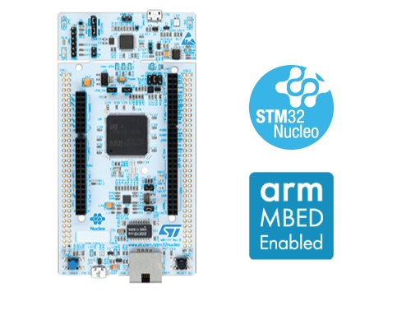
Carte MCU
STM32 Nucleo-144 development board with STM32F429ZI MCU, supports Arduino, ST Zio and morpho connectivity
https://www.st.com/en/evaluation-tools/nucleo-f429zi.html

